Slide 1
Doctorado en Ingeniería Telemática
Seminario II de Investigación
Diseño de procesos formativos en línea masivos personalizables con Mastery Learning y Analítica del Aprendizaje
Mag. Mario Solarte
Popayán, 12 de diciembre de 2014

Slide 2
Agenda
Contexto y Motivación
Preguntas orientadoras
Revisión bibliográfica
Brechas encontradas
Pregunta de investigación
Objetivos

Slide 3
Cronología de los MOOC
Educación
Abierta
?
Consolidación de
Udacity,
Coursera,
edX,
MiriadaX
…
Recursos
Educativos
Abiertos
2001
Curso Introducción a la Inteligencia Artificial
Aparición
2007
2008
2009
2010
2011
2012
2013
2014
Año de los MOOC

Slide 4
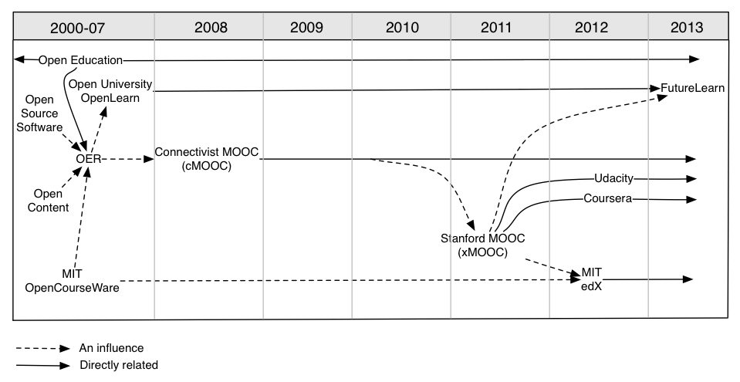
Fuente: http://www.wikipedia.org/

Slide 5



¿qué son los MOOC?
assive
pen
n line
ourses

Slide 6

¿Qué es un ?
MOOC
Massive
Open
Online
Course
Curso
Online
Masivo
Abierto
Estructurado y organizado como una asignatura
Basado en la Web
Número ilimitado de estudiantes
Sin ningún requisito de admisión ni restricción para el acceso
¿Qué?
Para…
Expandir el accesso a educación de clase mundial
Para cualquiera, donde quiera, cuando quiera
– y gratis
¿Por qué?
- Por equidad
- Para ahorrar costos/
sostenibilidad
- Por negocio
- Para mejorar
aprendizaje en el
propio campus
A partir de una imagen de Iván Mercado

Slide 7
Algunas características
En teoría, son gratuitos (Wiley, 2012), se puede emitir un certificado tras un pago (McAuley, 2010)
Cursos de corta duración, entre cuatro y doce semanas (Liyanagunawardena et all, 2013)
No hay atención personalizada (Liyanagunawardena et all, 2013) ni seguimiento (Reich, 2012)
Los contenidos se basan fundamentalmente en mini-videos (Leton, 2013)
Evaluación sencilla (Roig, 2014)
No hay límite inferior para el número de estudiantes inscritos (de cosecha propia). Número de Dunbar: 148 (Ecolearning, 2014).

Slide 8
Problemas y retos de los MOOC
Deserción (Adamapuolos, 2013), (Forbes, 2012)
“No tienen pedagogía” (Zapata, 2011)
Calidad de la formación (Conole, 2013) y eficacia pedagógica (Sonwalkar, 2013)
Sostenibilidad (Yuan & Powell, 2013)
Evaluación (Renz et all, 2014)
Personalización (Zapata, 2013)

Slide 9
Preguntas motivadoras
¿Con qué metodología se diseñan MOOC?
¿Qué se puede “personalizar” en un MOOC?
¿Cómo se debería “personalizar” un MOOC?

Slide 10
“Personalización” en un MOOC
Premisa: No se debe personalizar un MOOC que haya sido diseñado para propósito general, la personalización debe ser contemplada desde el diseño.
(Zapata, 2013)

Slide 11
MOOC: Metodología se diseño
Diseño de MOOC
  Ward et al (2011)
  McKness et al (2013)
  Guardià et al (2013)
  Zapata (2014)
  Méndez (2014)
Mastery Learning
  Block (1971)
  Reigueluth (2008, 2013)
  Brandman (2013)

Slide 12
“Personalización” del aprendizaje
Estilos de aprendizaje
  Kolb (1981, 1999)
  Felder & Silvermann (1988, 1996)
  Honey & Munford (1986, 2000)
Inteligencias múltiples
  Gardner (1987, 1997, 2003)
  Santaella (2010)
Perfiles
  Zhou (2010)

Slide 13
Premisa
El estilo de aprendizaje –o el tipo de inteligencia- de un estudiante en un MOOC se puede extraer con técnicas de Learning Analytics.
(Sugerencia profesores del Doctorado en Ciencias de la Educación RUDECOLOMBIA, 2014)

Slide 14
Mapeo sistemático
Concepto | Sinónimos
MOOCs | MOOC, Massive Open Online Courses, Massively Open Online Courses, aMOOCs, aMOOC.
Learning styles | Learning style, multiple intelligences, multiple intelligence, thinking styles, thinking style.
Adaptive learning | Personalized learning, personalization, adaptative learning, adaptivity.
 | Google Scholar | ACM | IEEE | ScienceDirect | Total
Learning styles | 25 / 9 | 9 / 3 | 9 / 2 | 1 / 1 | 44 / 15
Adaptive learning | 53 / 8 | 11 / 4 | 5 / 2 | 0 | 69 / 14

Slide 15
Estilos de aprendizaje en MOOC
Sistemas adaptativos en MOOC
9
8
6
5
1
2012
2013
2014

Slide 16
Felder - Silvermann
Kolb
3
2
2
1
1
1
2012
2013
2014
2012
2013
2014
Honey - Munford
Dunn
2
1
2012
2013
2014
2012
2013
2014
VAK, VARK, Gregorc, Humans Dynamics
1
2012
2013
2014

Slide 17
Redes bayesianas,
Sistemas tutoriales inteligentes.
Árboles de decisión
1
1
1
1
2012
2013
2014
2012
2013
2014
Ontologías, Redes neuronales,
Hidden Markov Model, Fuzzy clustering, SSAEP.
1
2012
2013
2014
Reconocimiento del discurso,
Filtrado colaborativo, INTUITEL.
1
2012
2013
2014

Slide 18
edX
Moodle
3
2
1
1
2012
2013
2014
2012
2013
2014
openHPI, MOOEP, AMOL,
Coursera, Khan Academy
Coursera, MASPLANG, INSPIRE,
iWeaver, TANGOW, AHA!,
eTeacher, WELSA, Protus, LearnFit
1
2012
2013
2014
1
eXact LCMS, .LRN, Clix, Crayons,
ILIAS, SHAIL, Angel Platform
2012
2013
2014
1
2012
2013
2014

Slide 19
Panorama de la revisión bibliográfica
Sistemas adaptativos
en MOOC
Estilos de Aprendizaje
en MOOC
Bansal, 2013
Birari, 2014
Sephus et all, 2013
Szafir & Mutlu 2013
Srikant & Aggarwal, 2014
Lee et al, 2014
EMNLP, 2014
Alshammari et all, 2012
El-Hmoudova, 2014
Huxley & Peacey, 2014
SAGE, 2014
Sonwalkar, 2013
Fasihuddin et al, 2014
Grünewald et al, 2013

Slide 20
Brechas encontradas
No hay consenso sobre las implicaciones de la personalización en MOOC frente a la adaptabilidad de ellos.
Las investigaciones estudiadas no identifican el estilo de aprendizaje del estudiante a partir de sus interacciones con la plataforma que ofrece el MOOC.

Slide 21
Brechas encontradas
El e-learning adaptativo se centra en la adaptación de contenidos y no en la programación de actividades acorde al perfil de los estudiantes.

Slide 22
Brechas encontradas
Los estudios encontrados sobre personalización (adaptación) en MOOC dicen qué hacer pero no dicen cómo hacerlo; tampoco son claros los criterios para seleccionar un método de personalización sobre otros.

Slide 23
Brechas encontradas
No se encontraron estudios sobre el impacto de introducir el factor “estilo de aprendizaje” en los MOOC.
  Diseño
  Costos
  Aprendizaje
  Profesorado

Slide 24
Pregunta de investigación
¿Cómo diseñar procesos formativos en línea masivos personalizables y qué implicaciones tiene?

Slide 25
Hipótesis de trabajo
Se puede identificar el estilo de aprendizaje de los estudiantes de un MOOC a partir de su interacción con la plataforma.
Tener en cuenta el estilo de aprendizaje puede mejorar la experiencia educativa de los estudiantes en un MOOC.

Slide 26
Objetivo general
Proponer un mecanismo para el diseño adaptable de procesos formativos masivos en línea.

Slide 27
Objetivos específicos
Adecuar el Mastery Learning para el diseño de MOOC adaptables.
Diseñar un procedimiento para identificar el estilo de estilo de aprendizaje de los estudiantes a partir de la interacción con la plataforma que aloja un MOOC.
Adaptar el desarrollo de un MOOC al perfil de un estudiante mediante un sistema de reglas.
Desarrollo de un caso de estudio que permita verificar el impacto del diseño y desarrollo de un MOOC desde las perspectiva de la personalización.

Slide 28
Bonus track
Ofrecimiento de una pasantía en el Centro de Formación y Desarrollo Profesional de la Universidad de Murcia
Ofrecimiento para hacer parte del componente de gestión del MOOC multinivel “Diseño instruccional de cursos abiertos en línea” de las universidades de Alcalá y Murcia.
Visita a la Universidad Galileo para conocer su experiencia con su sistema de MOOC.

Slide 29
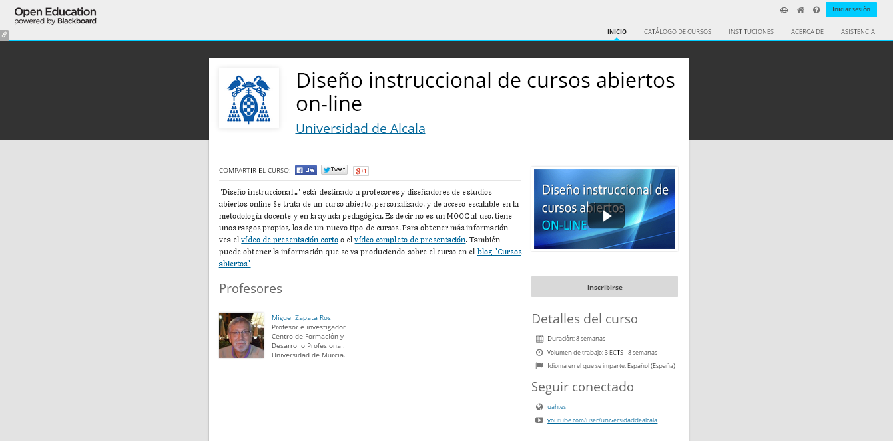

Slide 30
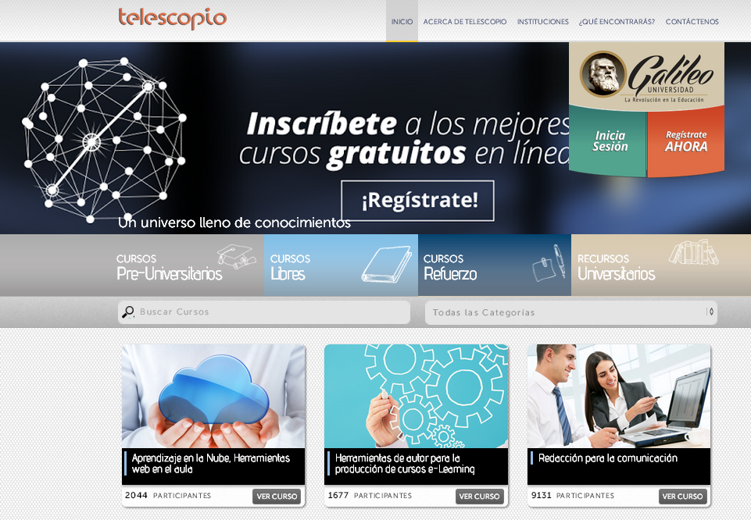

Slide 31
¡Muchas gracias!

